Slide 1
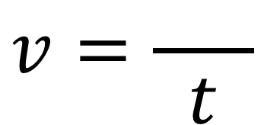
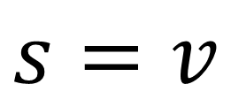
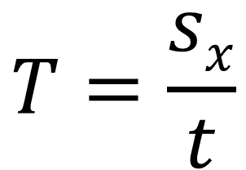
Заполни пропуски и прокомментируй
$$v=\frac{ }{t}$$
$$s=v$$
$$T=\frac{sx}{t}$$

Slide 2
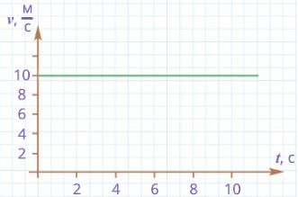
НАЙДИ СКОРОСТЬ ТЕЛА

Slide 3
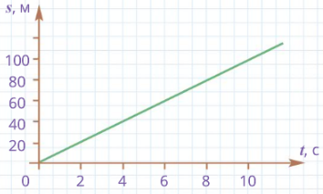
НАЙДИ СКОРОСТЬ ТЕЛА

Slide 4
НАЙДИ ПУТЬ ЗА 8 С

Slide 5
НАЙДИ ПУТЬ ЗА 6 С

Slide 6
Турист добрался из Москвы в Углич (240 км).
В пути он провел 4 часа. Укажите, каким транспортом добирался турист.
Поезд – 60 км/ч
Машина – 80 км/ч
Велосипед – 30 км/ч
Cамолёт – 850 км/ч

Slide 7
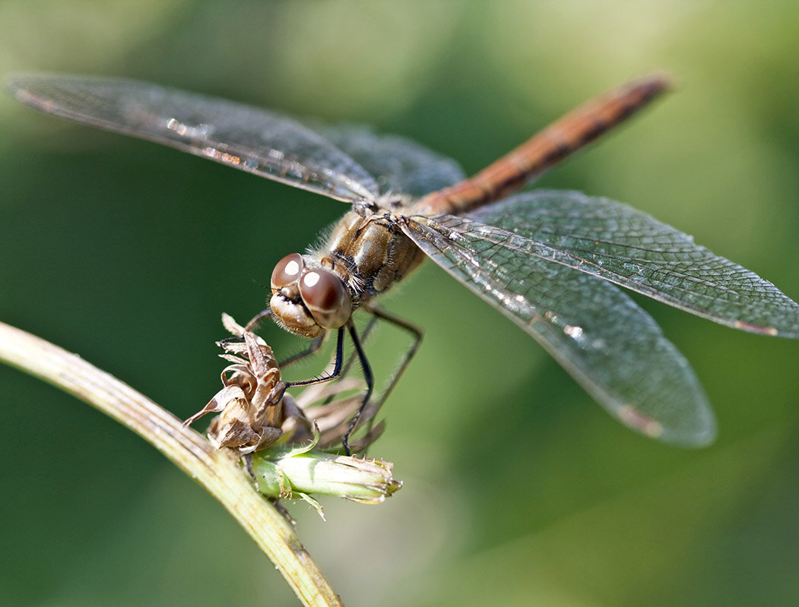
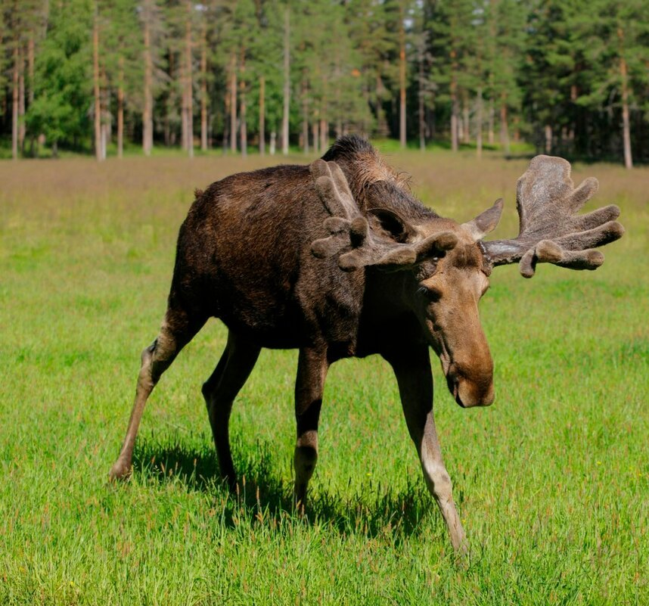
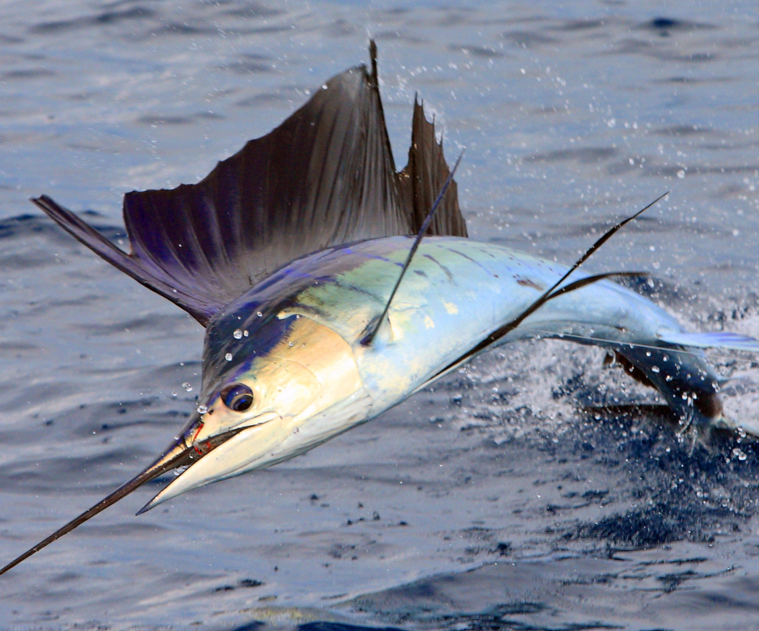
КТО БЫСТРЕЕ?
60 км/ч
15 м/с
186666 см/мин

